Slide 1

Cuadro de mando en Excel Entregable 2
Carlos Martín Sanz
Grado en Ingeniería Informática - Mención Computación

Slide 2
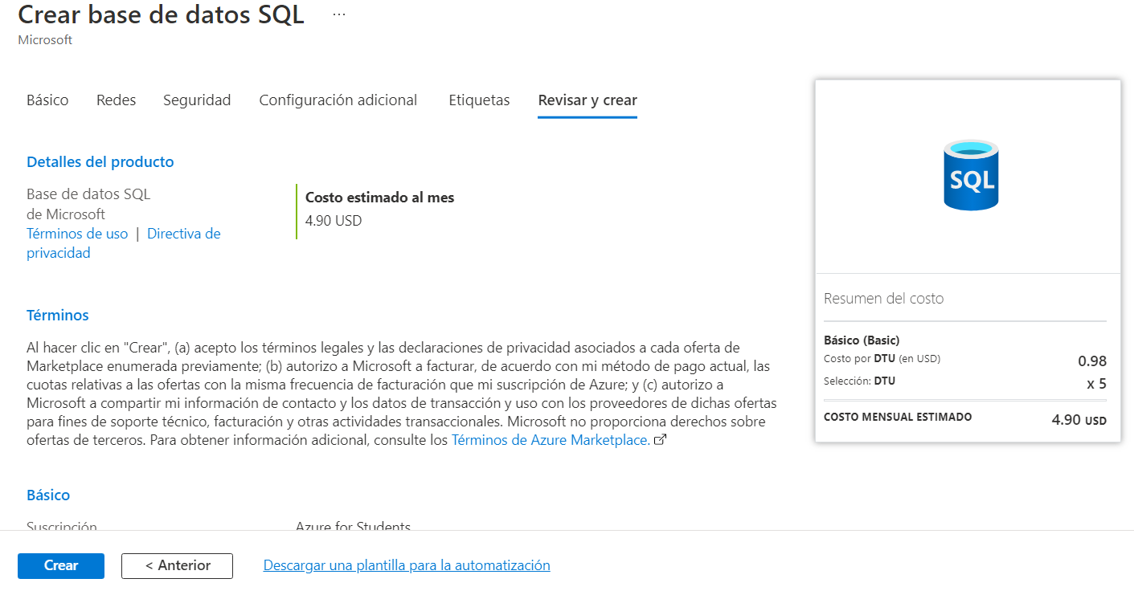
Importación de los datos
Base de datos Azure
Creación base

Slide 3
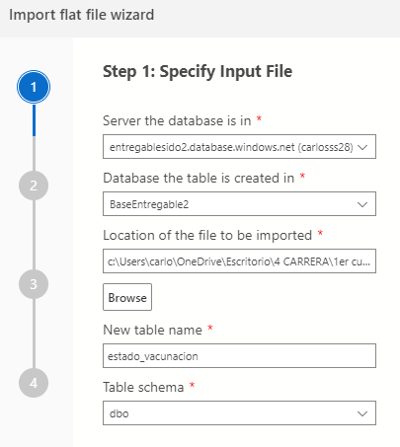
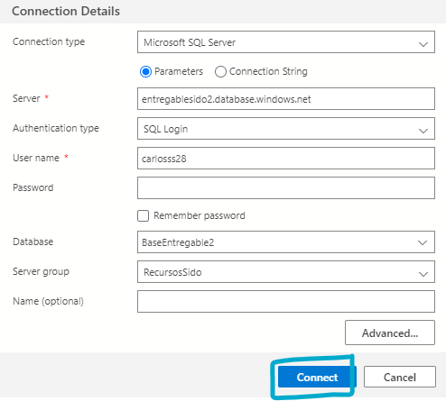
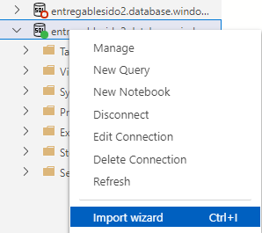
Importación de los datos
Añadir datos a Azure Data Studio

Slide 4
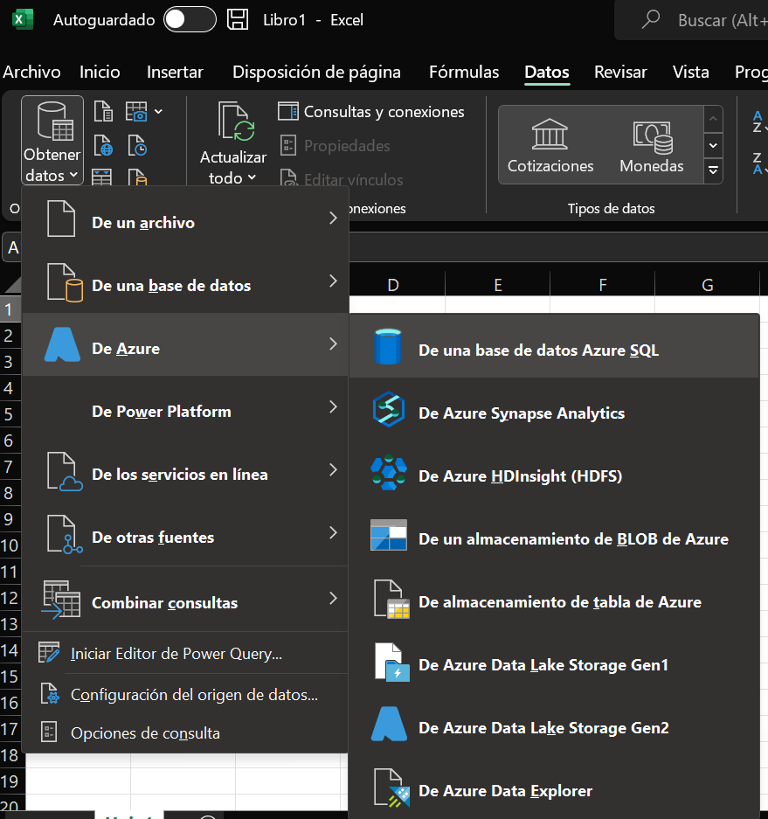
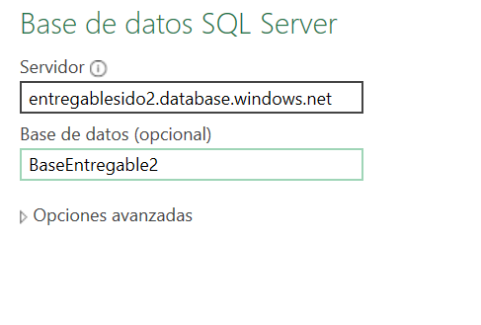
Importación en excel
Carga de datos desde la
Base de datos de Azure
en Excel

Slide 5
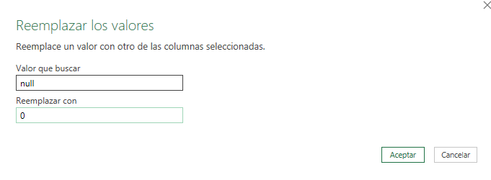
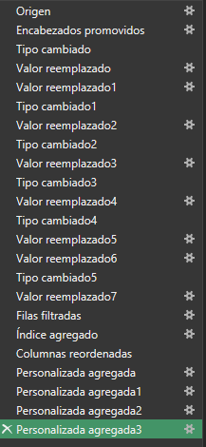
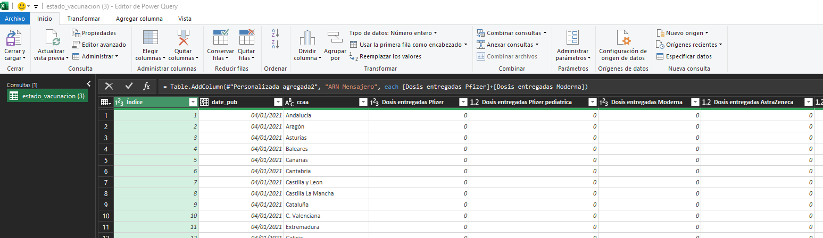

Tratamiento de datos
PowerQuery:
Tratado de tipos
Eliminación de nulos

Slide 6
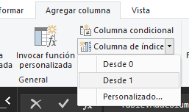
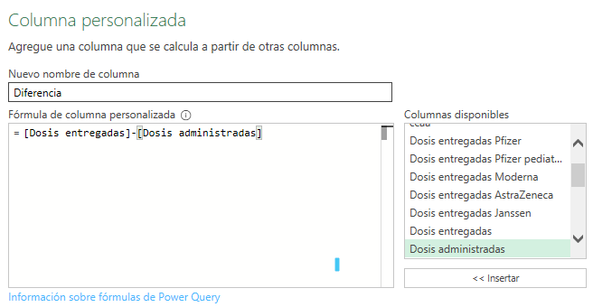
Tratamiento de datos
Creación de nuevas columnas:
Indice
Diferencia
Pauta sin completar
Vector vírico
ARN Mensajero

Slide 7
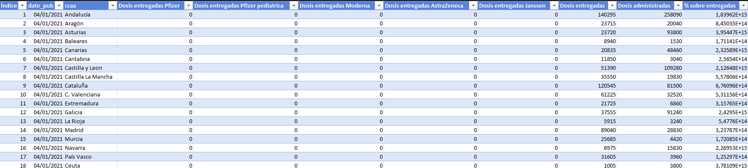
Creación Entregable
Hoja: Datos_Originales

Slide 8
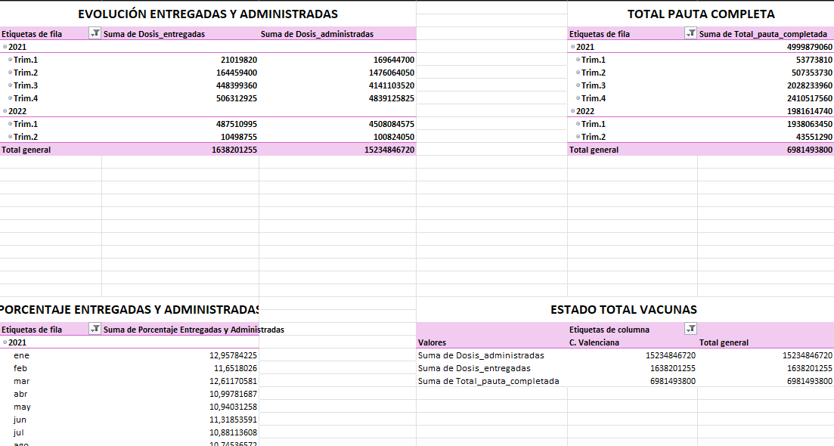
Creación Entregable
Hoja: Datos_Dinámicos

Slide 9
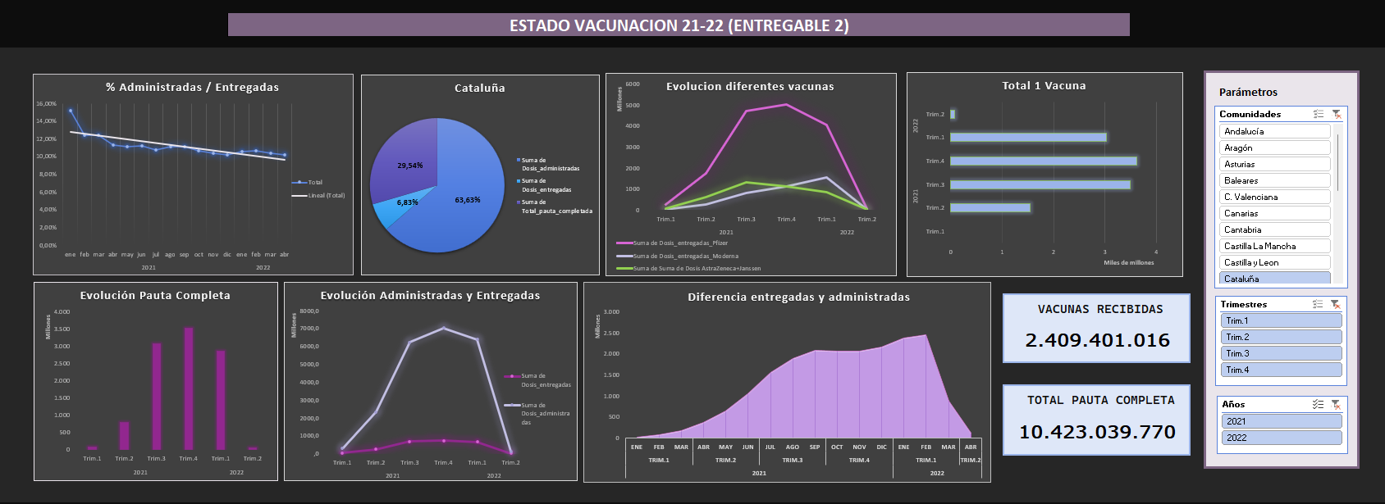
Creación Entregable
Hoja: Dashboard

Slide 10
Elecciones tipos de gráficos
Evolución de las vacunas entregadas por comunidad y evolución de las vacunas administradas por comunidad
Fusión --> poder ver evolución y comparar (evito creación de 2 gráficos similares)

Slide 11
Elecciones tipos de gráficos
Evolución pauta completa

Slide 12
Elecciones tipos de gráficos
Comparativa entre la evolución de Pfizer, Moderna, Astrazeneca+Janssen (Vector Vírico)

Slide 13
Elecciones tipos de gráficos
Gráfico que muestre la evolución de la diferencia entre el total de entregadas y administradas → valor absoluto de la diferencia

Slide 14
Elecciones tipos de gráficos
Gráfico que muestre la evolución del porcentaje entre entregadas y administradas
Línea de tendencia

Slide 15
Elecciones tipos de gráficos
Gráfico que muestre por comunidad el estado total de vacunas.

Slide 16
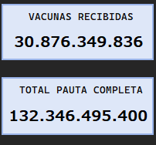
Gráficos elegidos por mí
Evolución de total 1 vacuna.
Cuadros de texto dinámicos:
Total vacunas recibidas
Total pauta completa

Slide 17
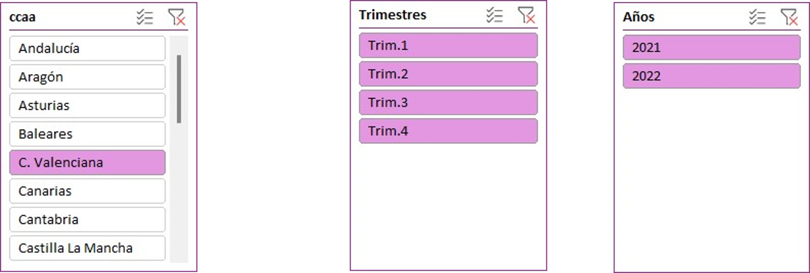
Creación Dashboard
Creación segmentación
Comunidades Autónomas | Trimestres | Años

Slide 18
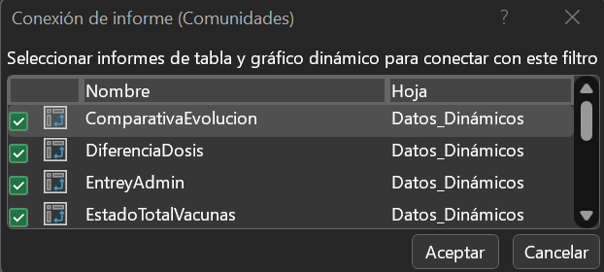
Asociación segmentaciones
Conexión de informes

Slide 19
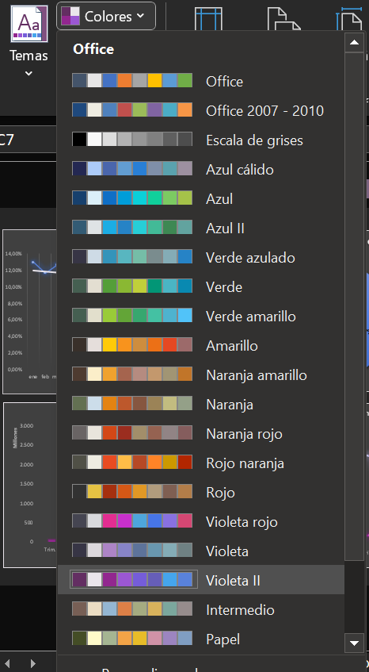
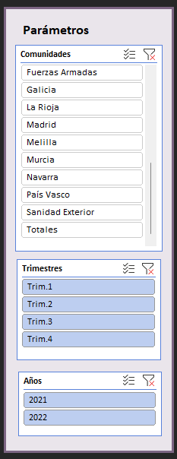
Decisiones estéticas
Gama colores
Disposición gráficos
Disposición segmentación

Slide 20
Problemas en la realización
Problema conexión con Azure Data Studio
Problema conexión datos con Excel
Dudas con el tratamiento de datos
Creación de alguna columna
Eliminación de algunos valores null

Slide 21
Problemas en la realización
Problema creación de algunos gráficos
Cuadros de texto dinámicos

Slide 22
Resultado final

